Slide 1
technologie

Slide 2
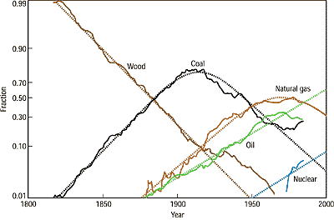
individuální dostupnost energie
sítě

Slide 5
Čl. 8 (?)

Slide 9
Mezinárodní právo
Evropské právo
Národní právo

Slide 10
Výroba (generation)
Přenos (transmission)
Distribuce (distribution)
Prodej (supply)

Slide 14
Kapacity (soutěž, investiční výhled)
elektřina
plyn
teplo
existence struktura sítí

Slide 15
přenos

Slide 18
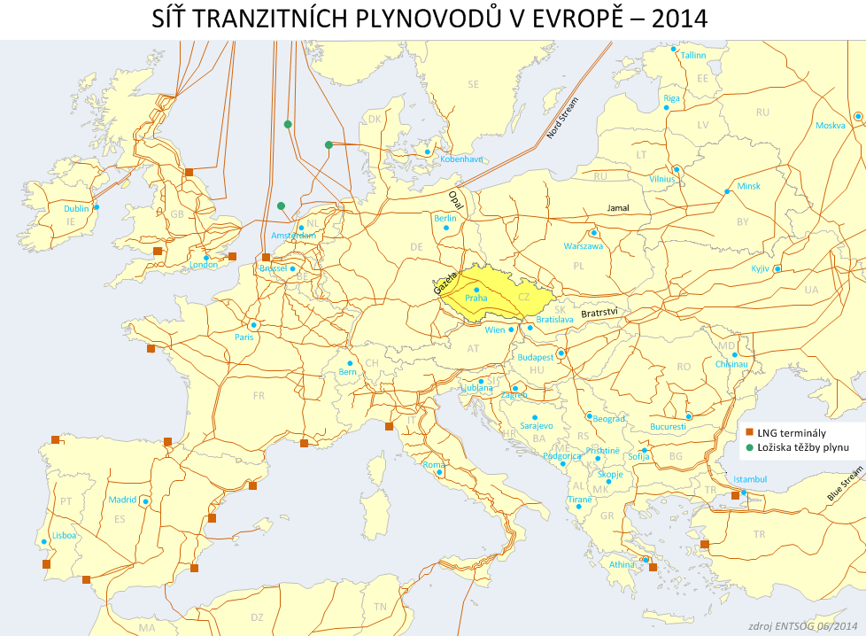

Slide 21
národní energetická bezpečnost
společný trh
velké evropské zdroje
vlastnictví x licence

Slide 22
distribuce

Slide 25
Soukromé investice, přirozený monopol
Související trhy
Regulace – cena, pobídky, dostupnost
Odpovědnost – technické a netechnické ztráty

Slide 26
prodej

Slide 27
konkurence mimo cenu a kvalitu
obchodní efektivita – přímá závislost na velikosti
a struktuře zákaznického kmene
nekalé praktiky, junktimace

